Slide 1
Přímořský turismus a rozvojové země světa
Martin Šauer

Slide 2
Středomoří
1880 – žádné město nemělo více než 1 mil. obyvatel (Istanbul – 875 tis.; Neapol – 475 tis.; Madrid – 400 tis.; Lisabon – 300 tis.; Řím – 275 tis.; Barcelona – 250 tis.)
Dnes – 14 měst přes milion obyvatel
1/3 turistů míří do středisek CR ve Středomoří
4 500 tis. km2 zabírá turistická infrastruktura vč. ubytovacích zařízení

Slide 3
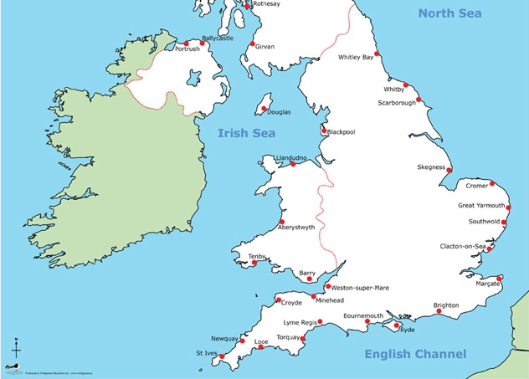

Slide 4

I. generace přímořských letovisek
V 19. století a na počátku 20. století letoviska navštěvovány britskou šlechtou, rozvoj lázeňství
„Before the railways transformed them, seaside resorts tended to be haunts of the sick and the snobbish, with the Prince Regent savouring the waters at Brighton, and the Yorkshire gentry dipping their toes in the sea at Scarborough.“
Mezi válkami a po II. světové válce - Rodinná dovolená u moře – vliv rozvoje železniční dopravy a cestovních kanceláří

Slide 5

I. generace přímořských letovisek
Každoroční dovolená u moře spojená s relaxací a pohodou bez stresu
„the annual journey to the seaside aboard a train was associated with pleasure, relaxation and the joy of sharing simple delights with your children“
It evoked warm memories, bringing huge reservoirs of goodwill to the idea of railway travel. As one historian wrote: "Surely it was always summer when we made our first railway journeys..."

Slide 6
I. generace přímořských letovisek
Od poloviny 60. let dochází poklesu návštěvnosti
Vliv růstu mezinárodní konkurence, rozvoje dopravy, nabídka CK – packages
Střediska I. generace:
některá se transformují na oblasti, kde tráví svůj důchod senioři
jiná se stávají cílem jednodenní návštěvnosti (investice do atraktivit pro rodiny s dětmi, vč. indoor infrastruktury)
Výjimečně diversifikují svojí místní ekonomiku – rozvoj finančních a vzdělávacích služeb (Brighton, Bournemouth)

Slide 7
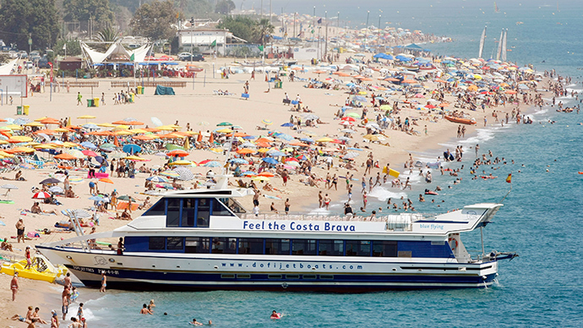
II. generace přímořských letovisek
Středomoří
Španělsko (např. Costa Brava), následované Řeckem a Baleárskými ostrovy, italské pobřeží Jaderské moře, následně Tunis a Maroko
Package tours – cenová a dopravní dostupnost přímořských destinací
Střediska na zelené louce – velmi rychlý růst
Role touroperátorů v rozvoji přímořských letovisek (úspory z rozsahu – růst velikosti středisek)
- Závislost na omezeném počtu zdrojových zemí (UK, DE, NL, …)

Slide 9
III. generace přímořských letovisek
Poslední kategorie masových přímořských letovisek (konec 80. let)
Především v zemích rozvojového světa
Vysoký stupeň plánování, kontroly a specifikace kvality
Poon – new tourism; Urry – post-fordistická spotřeba
Rozvojové restrikce
Environmentální citlivost
Přímý marketing směřovaný na individuální a nezávislé návštěvníky

Slide 10

Východiska
Postkolonialismus (50. a 60. léta a geopolitické změny)
Cestovní ruch nabízel alternativu pro ekonomický rozvoj těchto zemí (původně orientované hlavně na primární sektor – zemědělství)
Země byly (jsou) velmi atraktivní – exotika, odlišná kultura, původní příroda
Ekonomické a technologické faktory na straně poptávky

Slide 11
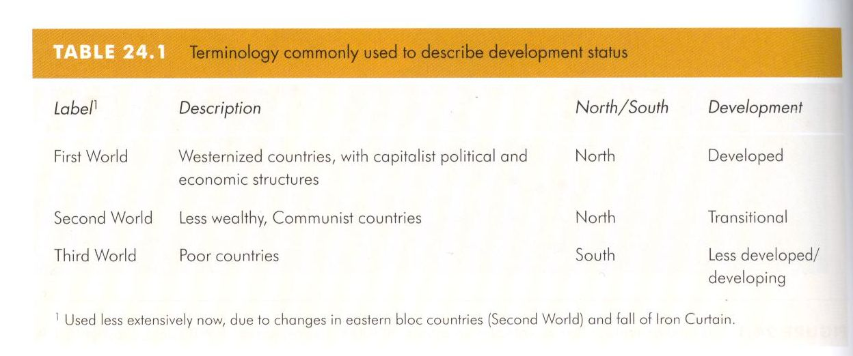
Jaké země řadíme mezi rozvojové?
Typologie podle Swarbrooka (1999):
LDCs - $335 za rok, míra gramotnosti je menší než 20 %, 42 zemí
Rozvojové země – relativně chudé, bez většího zastoupení průmyslu a služeb
NICs (Newly industrialized countries) – ekonomicky rozvinuté, ale z hlediska sociálních charakteristik patří mezi rozvojové země

Slide 12
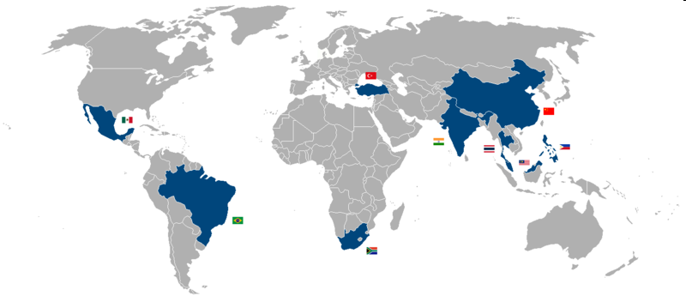
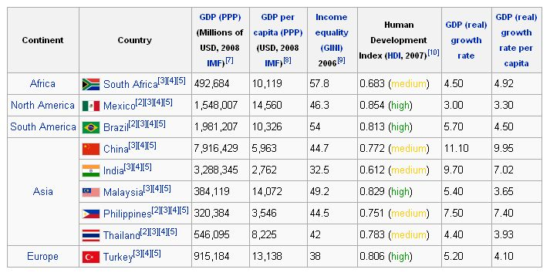
Newly industrialized countries
http://en.wikipedia.org/wiki/List_of_countries_by_Human_Development_Index
První generace: Jižní Korea, Singapur, Tchaj-wan, Hongkong
Druhá generace: Malajsie, Indonésie, ….

Slide 13
Jaké země řadíme mezi rozvojové?
Všeobecně přijímaným kritériem seznam zemí OECD, které jsou příjemci mezinárodní pomoci.
Seznam naleznete na stránkách OECD
http://www.oecd.org/document/55/0,2340,en_2649_201185_35832055_1_1_1_1,00.html

Slide 14
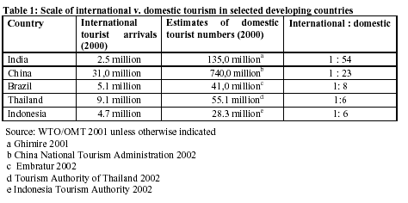
Limity statistické analýzy
Rozdílná vypovídací schopnost i základních statistických charakteristik
Příčiny:
  Ne všechny země jsou členy UNWTO
  Vysoké procento rozvojových zemí nemá dostatečně kvalitní systém sběru dat
V rámci mezinárodních statistik nejsou publikována srovnatelná data za domácí cestovní ruch.

Slide 15
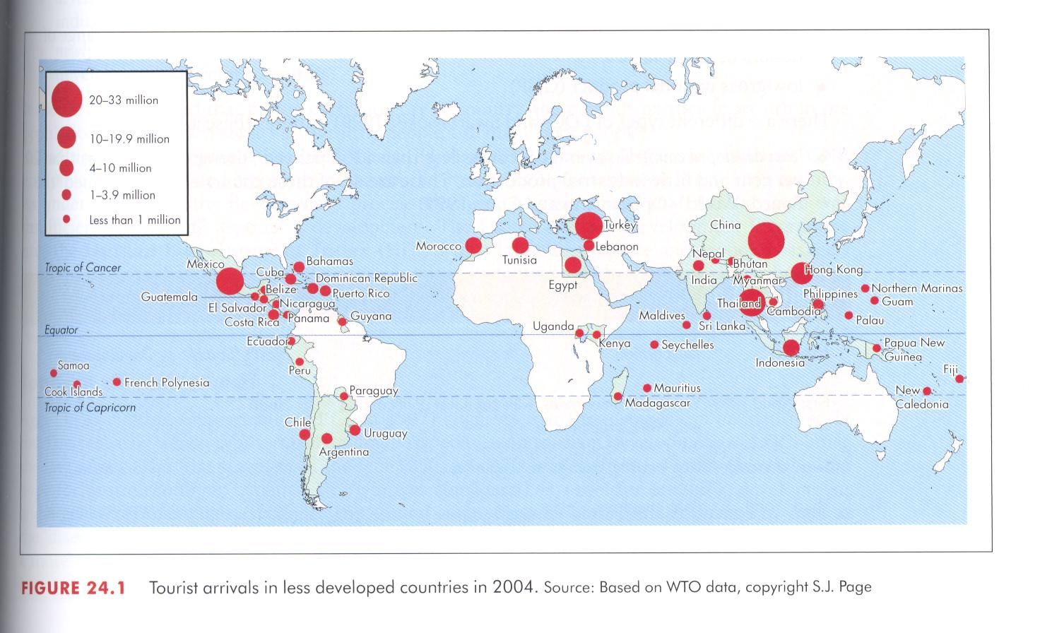
Rozvojové země jako hlavní destinace mezinárodního cestovního ruchu

Slide 16
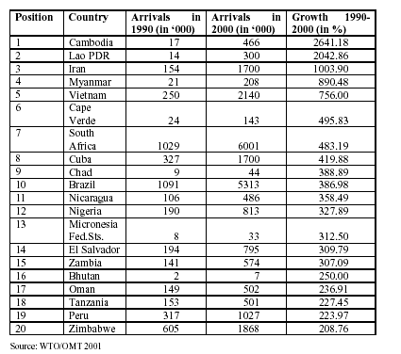
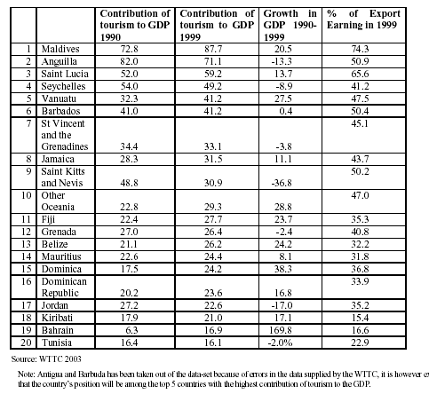
20 nejrychleji rostoucích destinací (rozvojové země)
Význam cestovního ruchu – podíl CR na HDP

Slide 17
Hlavní trendy
Dominance vyspělých zemí světa
Velmi rozdílné výsledky mezi jednotlivými rozvojovými zeměmi
Hlavní turistické proudy se odehrávají v rámci jednotlivých regionů
Struktuře příjezdů dominují turisté z vyspělých zemí světa
Závislost na cestovním ruchu je významná u ostrovních států a malých zemí
Problém dosažitelnosti RZ hlavními zdrojovými zeměmi

Slide 18
Výhody CR jako nástroje pro řešení chudoby
CR přiváží spotřebitele za produktem
CR nečelí obchodním bariérám
Možnost tvorby vazeb s jinými odvětvími
CR vytváří příležitosti k diverzifikaci zemědělství
CR je náročný na pracovní síly
CR zaměstnává relativně více žen než mužů
Rozvoj infrastruktury s rozvojem CR
CR je charakteristický vysokou elasticitou
CR může nabývat různých forem a využívat různých vstupů

Slide 19
Nevýhody
CR čelí změnám na straně poptávky
Politická nestabilita a problém bezpečnosti
Sezónnost
Úniky příjmů z cestovního ruchu
Převažující forma cestovního ruchu v rozvojových zemích

Slide 20
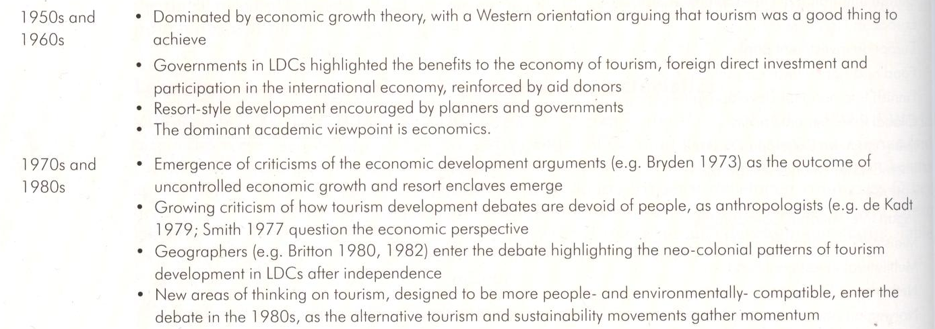

Slide 21
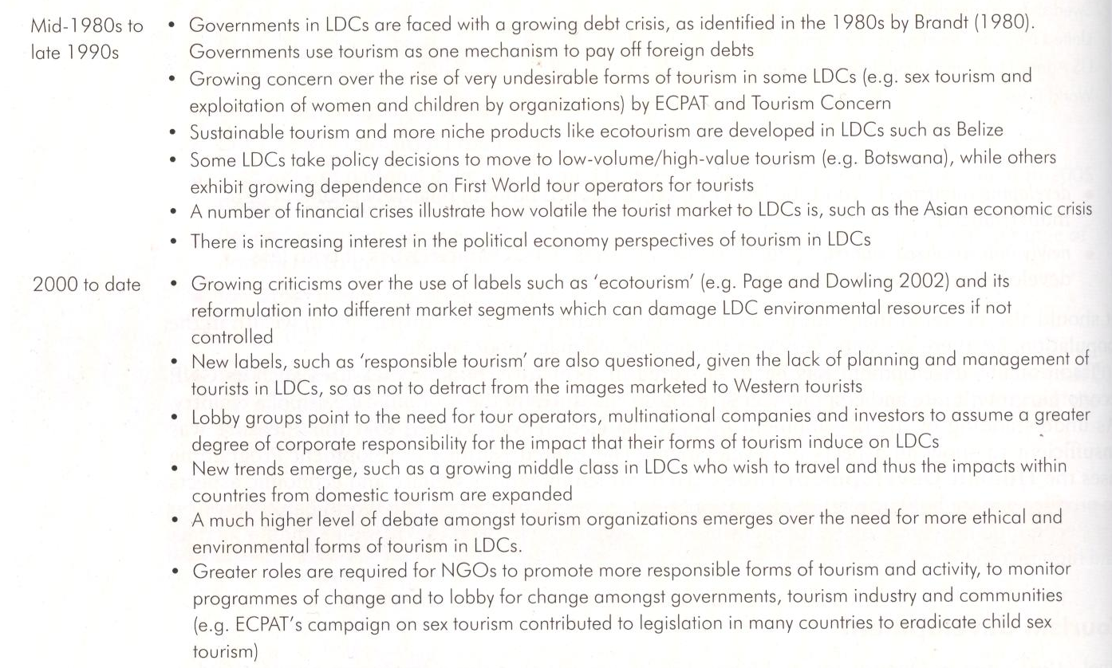

Slide 22
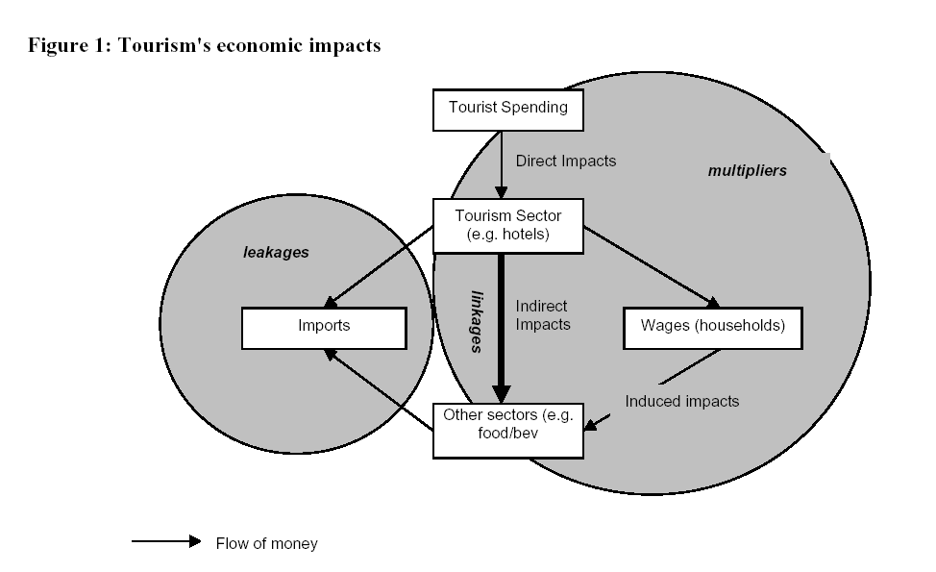

Slide 23
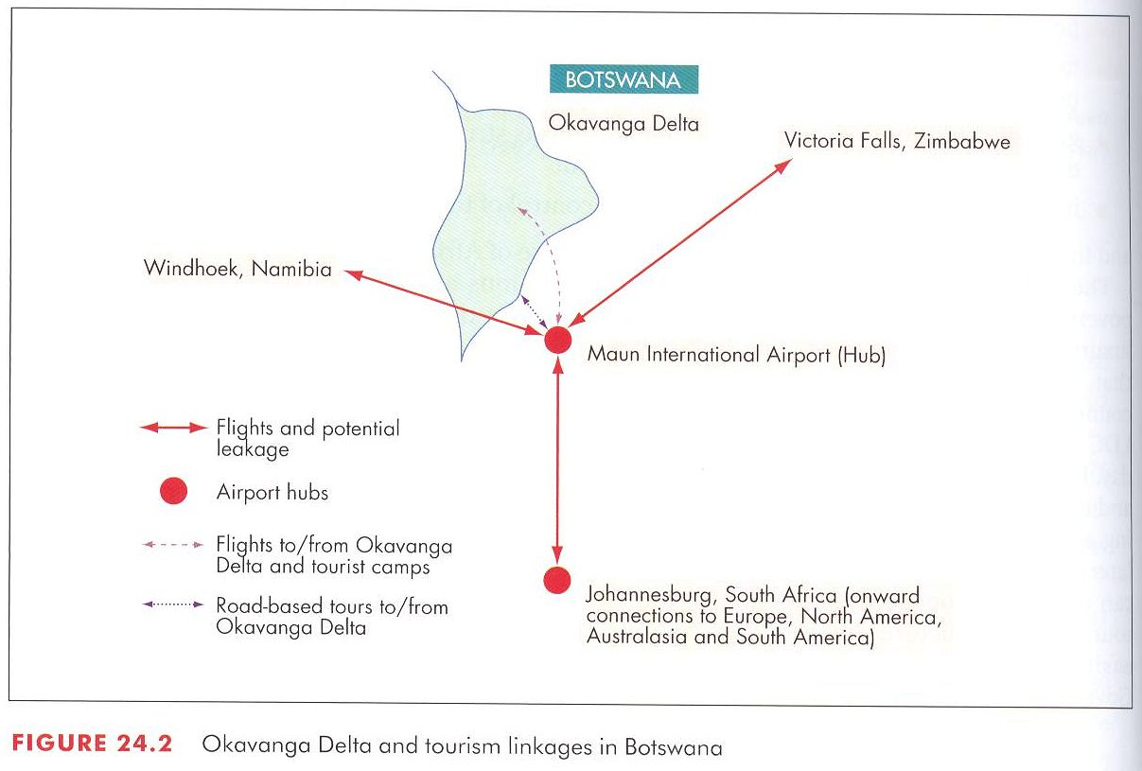

Slide 24
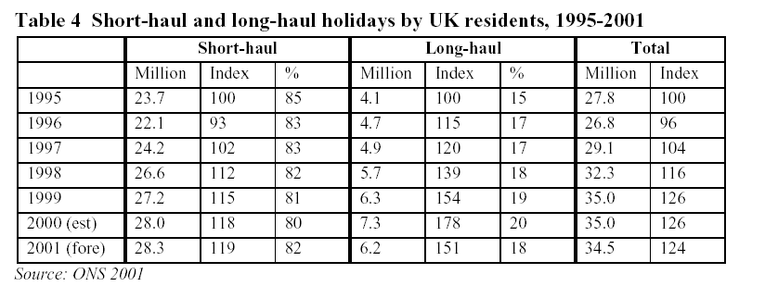
Výjezdový CR VB
Převažuje krátkodobá dovolená před dovolenou ve vzdálených destinacích (20:80).
Poptávka po vzdálených destinacích roste rychleji, než po destinacích v rámci regionu.
Ještě výraznější nárůst obliby byl zaznamenán u tzv. balíčků do vzdálených destinací (to indukuje hypotézu, že Britové k cestám do vzdálených destinací využívají mnohem více CK, než k cestám v rámci regionu).
VB je čtvrtou nejdůležitější zdrojovou zemí mezinárodního CR
Oblíbenost vzdálených destinací mezi Brity je dvakrát vyšší, než u Němců, Američanů a Japonců.

Slide 25
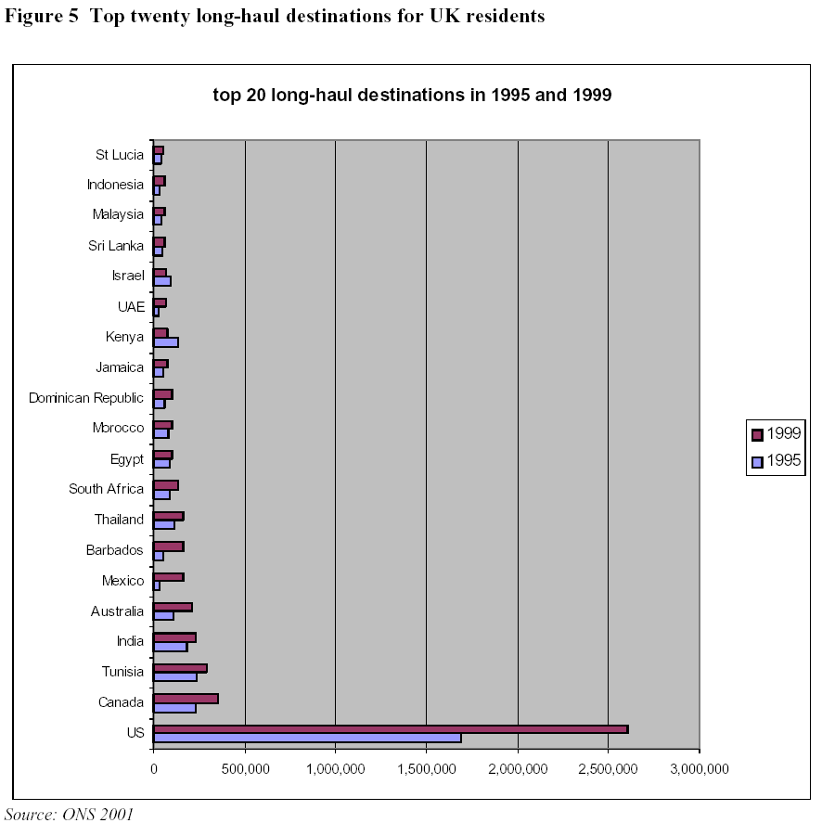
Výjezdový CR VB
Hlavní cílovou destinací Britů jsou USA
14 z 20 vzdálených destinací jsou rozvojové země, podíl tvoří 11 % (4,3 mil.)
Mezi silně rostoucí rozvojové trhy patří Mexiko, Barbados, Thajsko, JAR, Indonésie, Dominikánská republika

Slide 26
Hlavní produkty/vzdálené destinace (Velká Británie)
76 % 3S destinace
27 % městskému turismu
10 % lyžování
4 % safari
Regionální analýza
Po severní Americe jsou pro Brity třemi nejdůležitějšími vzdálenými destinacemi Asie, Karibik a severní Afrika.
Asie, 821 tis. turistů, průměrný roční růst 8,5 %
nejvýznamnější destinací je Indie (28,4 %), následovaná Thajskem (19,5 %), Srí-Lankou a Malajsií (oba 7,8 %)
- tři důvody dominance Asie: růst alternativních forem CR jako je např. eco-turismus – Čína; nadprůměrné kulturně-historické předpoklady – Ankor Wat; popularita sportovního potápění – výborné podmínky v jihovýchodní Asii

Slide 27
Hlavní produkty/vzdálené destinace (Velká Británie)
Karibik, 638 tis. turistů, 19 % roční růst, jde především o Barbados nebo Jamajku, i když ta svoji pozici ztrácí
Severní Afrika, 500 tis. turistů, 5,6 % roční růst, Tunisko 300 tis., Egypt a Maroko okolo 100 tis. turistů, těží ze své vzdálenosti
Další africké země – 360 tis. turistů, 3 % roční růst, avšak JAR zaznamenává mnohem vyšší roční růst (11 %), to je dáno zvýšením počtu leteckých spojů a politickými důvody
Mexiko, Střední a Jižní Amerika zažívají v poslední době největší nárůst zájmu – 37,1 %. Hlavní destinací této oblasti je Mexiko, které se v posledních letech stalo pro Brity šestou nejnavštěvovanější vzdálenou destinací (Cancun – 40 % celkového objemu mexického CR)
Obdobný boom zažívá Chile, Brazílie a Kostarika
Oblast Oceánie navštíví ročně 272 tis. Britů, hlavní podíl připadá na Austrálii
Střední Východ, 161 tis., zde hlavně SAE (zvláště Dubaj) – 67 tis. turistů a Izrael 66 tis.

Slide 28
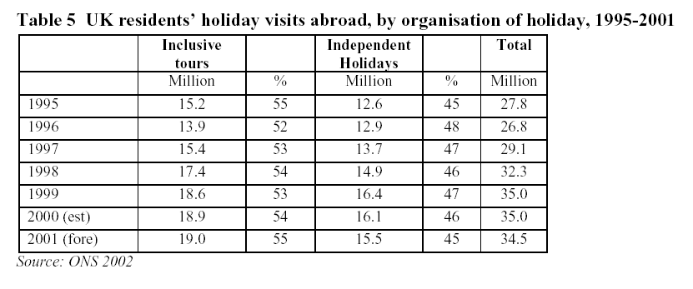
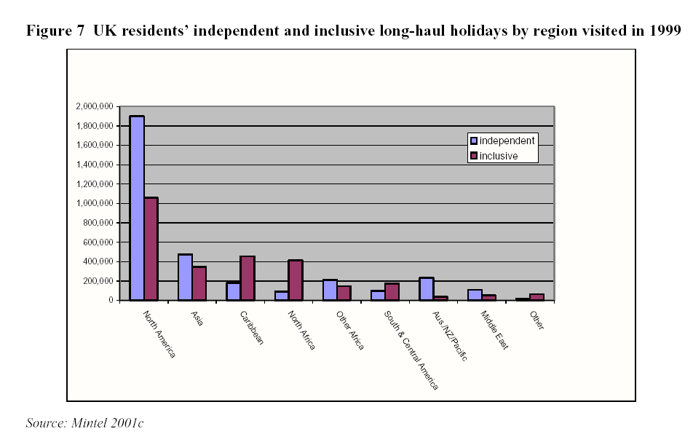
Package tour

Slide 29
Shrnutí trendů výjezdového CR do vzdálených destinací (VB)
Zapojení exotických destinací do hlavního proudu CR
Růst obliby individuálně organizovaných cest a s ním spojených forem cestovního ruchu
Cena zůstává hlavní spotřebitelskou prioritou
Cestovaní do vzdálených destinací se účastní široké spektrum segmentů (senioři, short-breaks)
Mírný růst zájmu o problematiku etického CR (za posledních 9 let 5 % nárůst)

Slide 30
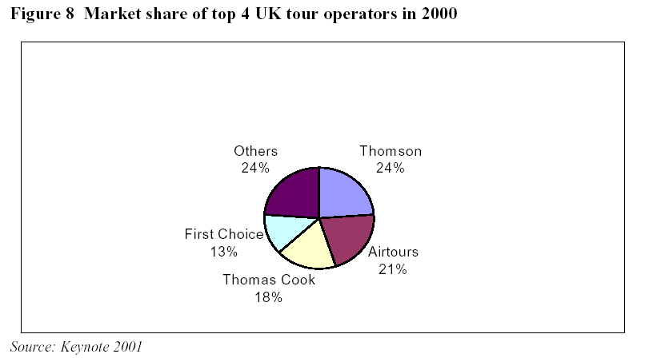
Touroperátoři
hlavní strategií touroperátorů je maximalizace obchodní síly a kontrola nad prodejními a distribučními kanály
z toho vyplývají tři hlavní oblasti zájmu:
  maximalizace úspor z rozsahu – horizontální integrace
  kontrola nad vstupy, distribučními kanály a trhem (vertikální integrace)
  využití existujících výhod z diverzifikace svých aktivit mimo CR

Slide 31
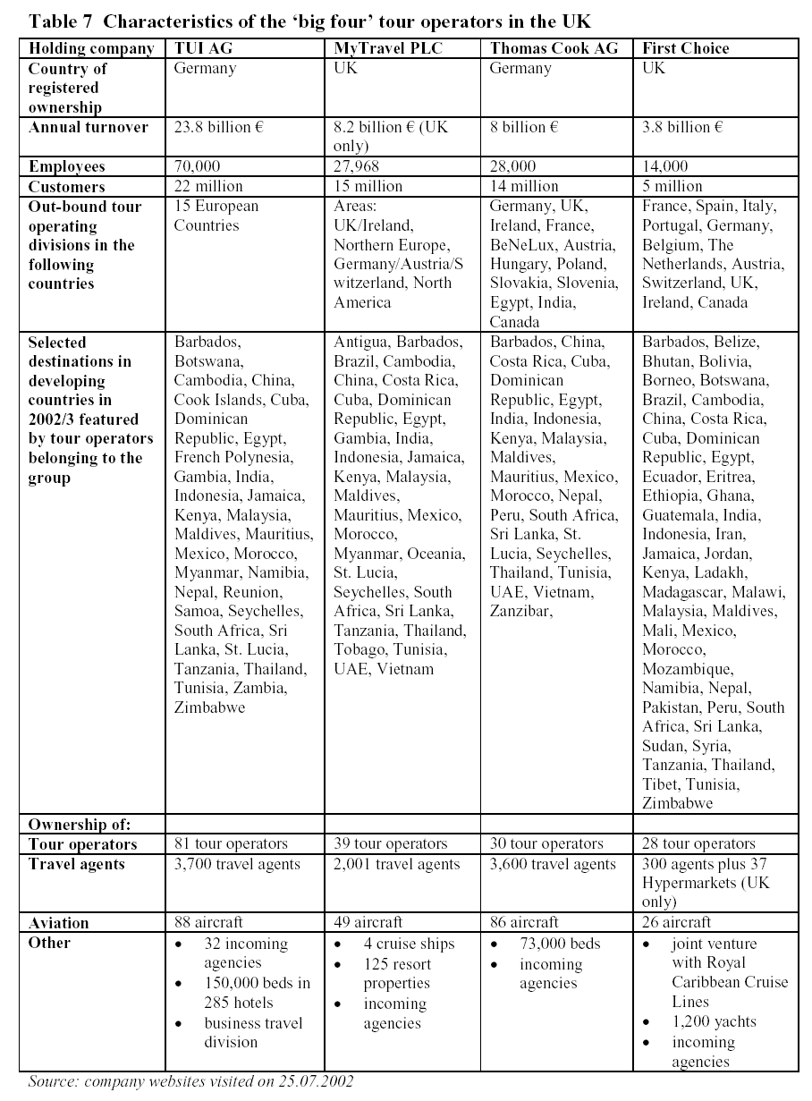

Slide 32
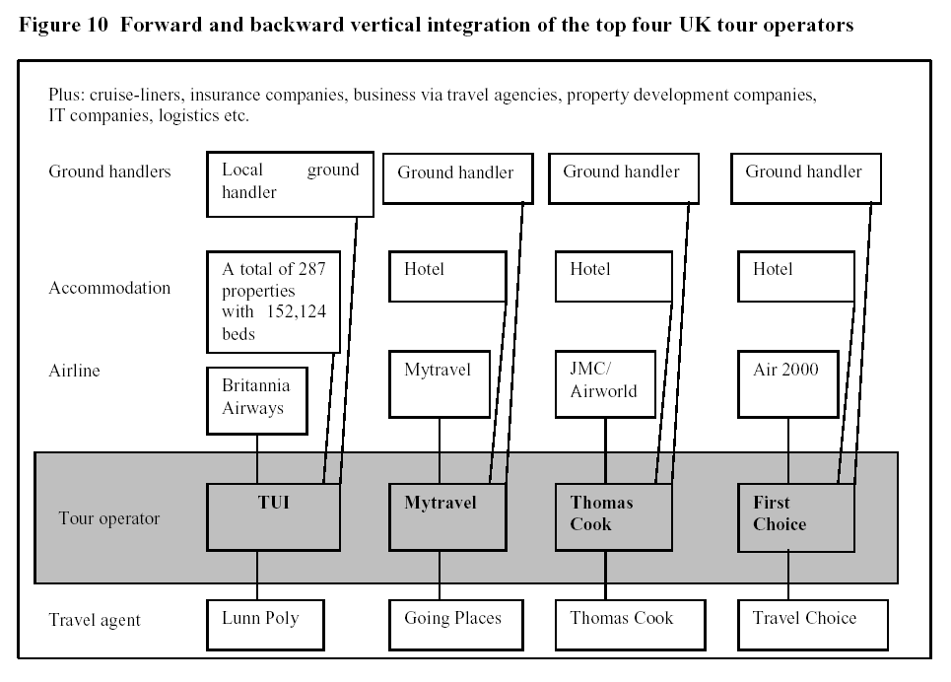

Slide 33
Provozní principy touroperátorů
Role touroperátorů: tvorba balíčků, tvorba cen, marketing, prodej
Důvody volby organizované dovolené:
Cena
Bezpečí
Pohodlný způsob dovolené
Principy touroperátorů:
Důraz na tvorbu tržeb a zisku
Cenová strategie
Tvorba image

Slide 34
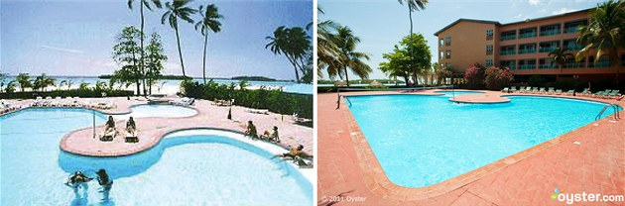

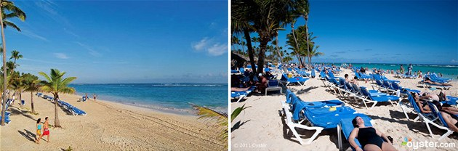

Slide 35
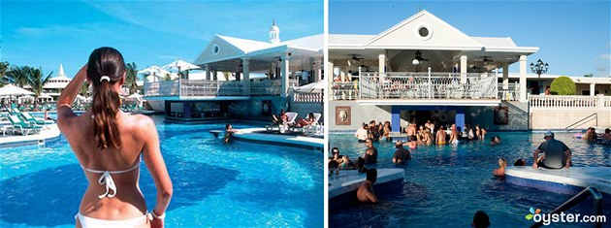
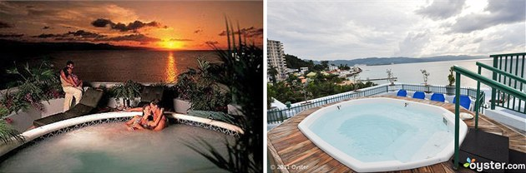


Slide 36
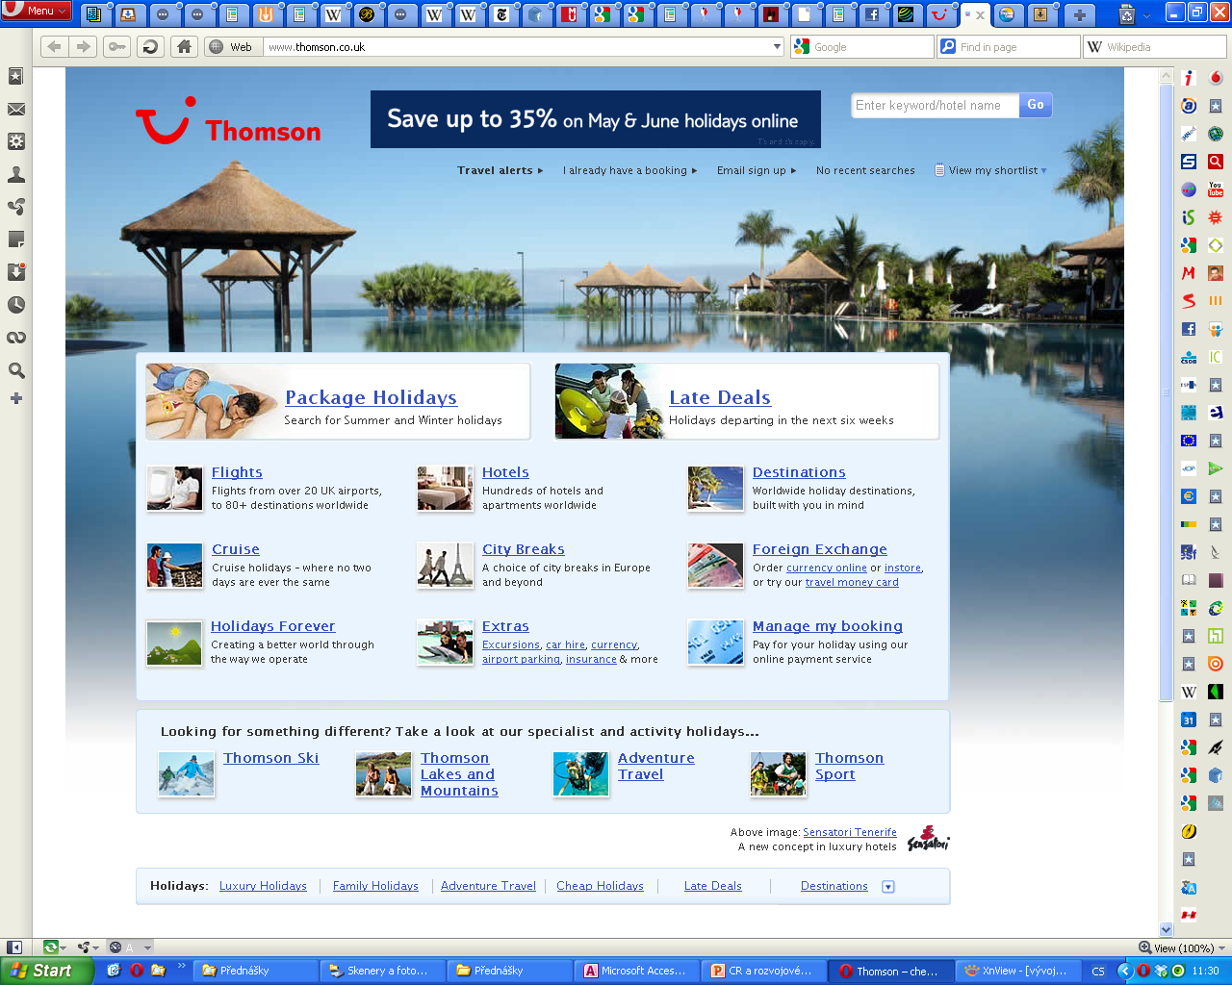

Slide 37
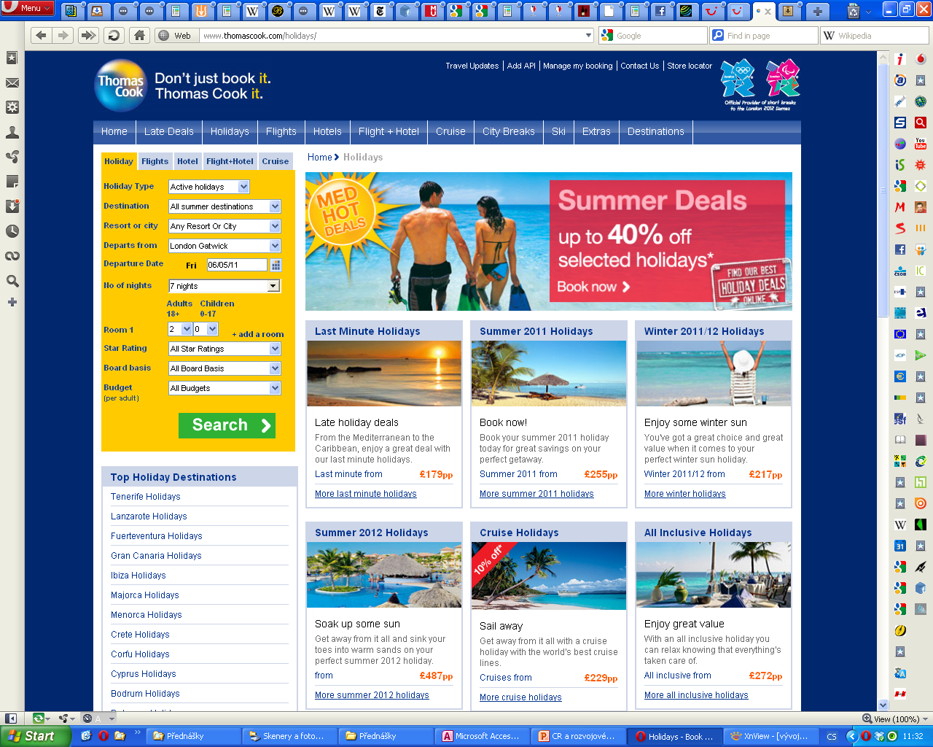

Slide 38
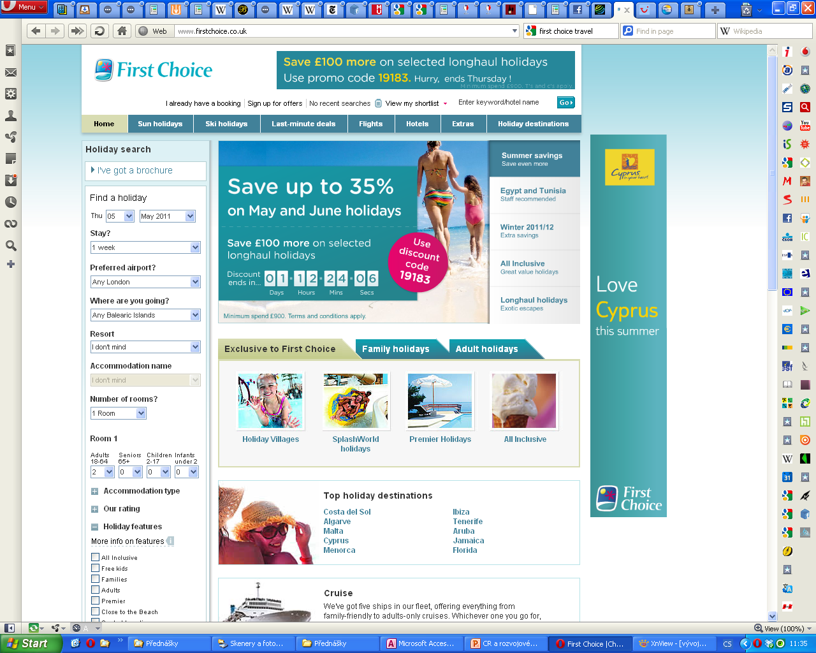

Slide 39


